Slide 1
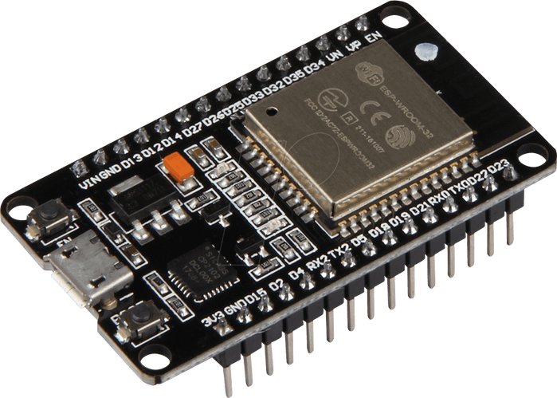
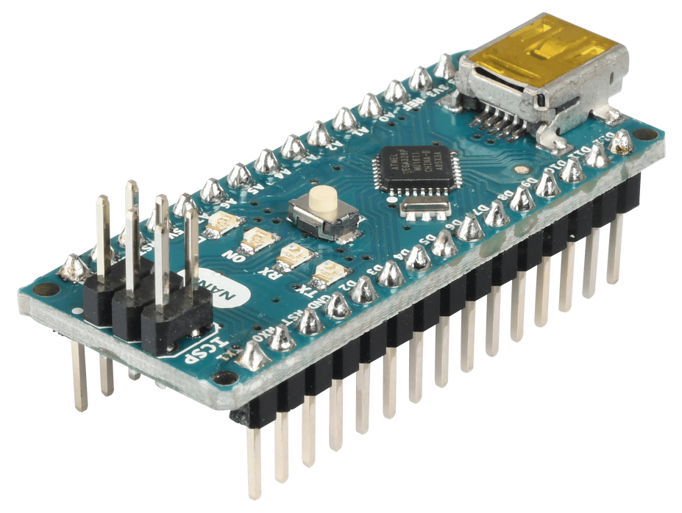
Arduino Nano
MAESTRO
ESCLAVO
ESP-32 DEV KIT V1
< Comunicación >
INTEGRANTES:
KENNY SERRUDO
SAUL CONDORI
RAMIRO CAUCOTA
< I2c >

Slide 2
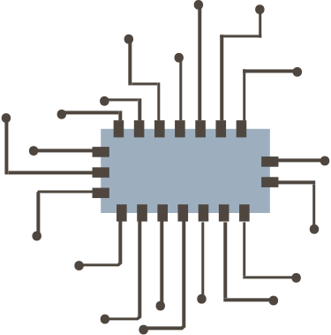

CONEXIÓN I2C – ESP32 (MAESTRO) ↔ ARDUINO NANO (ESCLAVO)
SE IMPLEMENTÓ UNA COMUNICACIÓN I2C ENTRE UNA ESP32 COMO MAESTRO Y UN ARDUINO NANO COMO ESCLAVO, USANDO SOLO LAS LÍNEAS SDA Y SCL.
MAPEO DE PINES
ESP32 ARDUINO NANO
GPIO 21 (SDA) A4 (SDA)
GPIO 22 (SCL) A5 (SCL)
GND GND
AMBAS PLACAS COMPARTEN MASA PARA REFERENCIA COMÚN.

Slide 3
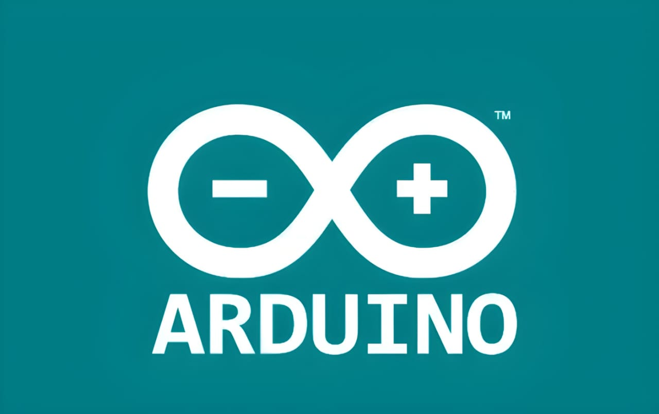
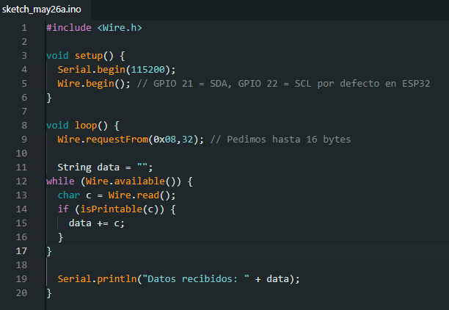
<insert>
<CODIGO>
<here>

